Slide 1


Mavzu: Ustanovka tushunchasi.Uznadze.
Bajardi: Ijtimoiy iqtisodiy fakulteti
Psixologiya kafedrasi 1-kurs talabasi
Jalilov Hafiz

Slide 2
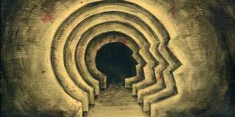
Psixologiva fanida xulq-atvor va faoliyatga qaratilgan anglanmagan mayllar orasida muayyan darajada tadqiq etilgani ustanovka (ko'rsatma berish, yo‘l-yo‘riq ko‘rsatish) muammosi hisoblanadi.

Slide 3
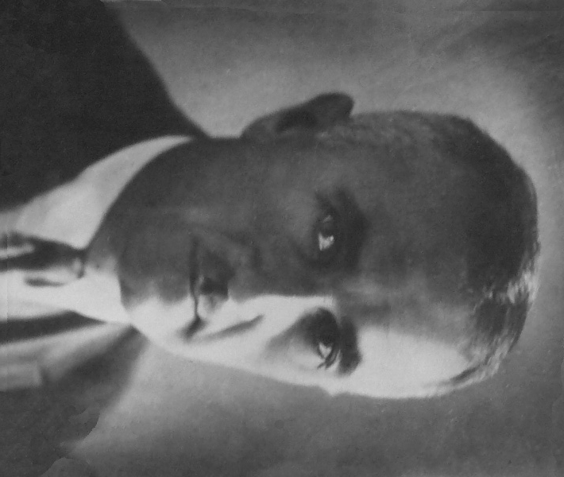
Ushbu umumiy psixologik
masalani gruzin psixologi
D.N.Uznadze va uning shogirdlari
tomonidan keng ko’lamda o'rganilgan.

Slide 4

Ustanovka sei inglizcha so’z. bo’lib.
U ko'rsatma berish, anglanmagan mavllar, yo'l-yo‘riq ko‘rsatish ma'nolarida
qo'llanib kelinadi. Biroq keyingi atamalar uning haqiqiy ma’nosini, mohiyatini mukammal aks ettirmaydi, shuning
uchun ushbu atamani o’zgarishsiz qoldirsa ham bo'ladi.

Slide 5
Odatda, ustanovka deganda, bilish faoliyati bilan bevosita bog'liq bo'lgan ehtiyojni ma'lum uslubda qondirishga ruhiy jihatdan tayyorlik tushuniladi. Ustanovka shaxsning o'zi anglab yetmagan muayyan ruhiy holati yoki maylidir. Bunday holatda shaxs biron -bir ehtiyojni qondirish mumkin bo'lgan ma’lum faoliyatga ruhan tayyor turadi.

Slide 6
Ustanovka
Elementar
Qadriyat
Kaspiy
Bazaviy

Slide 7
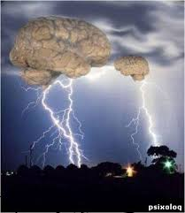

D.N.Uznadzening ta’kidlashicha, insonda ustanovka
bilan bog’iiq psixofiziologik holat markaziy nerv sistemasininggina emas, balki uning periferik qismi faoliyatini
ham mahsuli bo’lib hisoblanadi .

Slide 8

D.N.Uznadzening
tajribalarida sinaluvchining o'ng q o'liga navbat bilan aval
katta, keyin kichik soqqachalar berib turiladi va bu vaziyat
1 0 — 15 marta takrorlanadi. Tajribaning oxirgi bosqichida
sinaluvchining chap qo'liga bir biriga teng soqqalar beriladi.

Slide 9
Buning natijasida uning chap qo’lida ham illuziya, ya’ni noto'g'ri idrok qilish vujudga keladi. Ko'z bilan idrok qilishda ikkita o'zaro teng obyektlarni qayd qilishdagi ustanovka
o 'n g ko'zga ham o‘z ta'sirini o'tkazgan. Eksperimental tarzda o ‘rganilgan ustanovkali vaziyatlarni takrorlash evaziga
insonning o’ziga sezilmagan holda muayyan obyektlarda subyektga taalluqli „fiksal ustanovkalar“ (qayd etilgan ko‘rsatmalar) vujudga kelganligi aniqlangan.

Slide 10
Demak,
ustanovkani eksperimental tadqiq etish natijasida anglanmagan mayllar asta-sckin tadqiq qilinuvchi darajasiga
o‘sib o‘tishi mumkin.

Slide 11
D.N.Uznadzening natijalariga 0‘xshash qator ma’Iumotlar shaxsda mustahkamlanib qolganligi tufayli ijtimoiy turmushda ustanovka funksiyalarini bajarib kelmoqda:
1) boshlang‘ich sinf o ‘quvchilarining oldida turgan ustanovkalar xuddi shunday toifaga kirganligi sababli o ‘quvchilar o ‘qituvchining b arch a topshiriqlarini darhol bajarishga tayyor turadilar; 2) hisobchilarga nisbatan qo'rs, rasmiyatchi deyishlik; 3) olimlarga nisbatan parishonxotirlik; 4) savdo xodimlariga nisbatan uddaburonlik, daromad qilishga ustasi faranglik; 5) bolaning haqgo‘yligi, sir tutmasligi; 6) qariyaning so‘zi tugaguncha — o ‘salning joni uzilishi to‘g‘risidagi fikr-mulohazalar ustanovkaga yaqqol misol bo’la oladi.

Slide 12
Shuningdek, jamoalarda , ba'zida guruhlarda, oilalarda ustanovkaga asoslanish va ishonish ba'zida noxush oqibatlarga olib keladi. Avtoritar tafakkur, milliy, etnik rasm-rusumlar ham ustanovkaga misol bo‘la oladi. Davolovchi shifokorning ustanovkalariga bemorning rioya qilishi, irqchilik munosabatlari, ilmiyu nvonli ziyolilarga berilgan (super) orttirma baholar va boshqalar ustanovkanin ganglanmagan shaklini o 'z ichida mujassamlashtiradi. Shuni ta’kidlash joizki, ba’zida shaxs uchun anglanmagan ustanovka o‘z pozitsiyasini aniq namoyish qilishda e'tiqod sifatida gavdalanadi va anglanmagan omillar tariqasida aks etadi.

Slide 13

Gruzin psixologlari tomonidan ustanovkaning turlicha xislatlari (qo‘zg‘aluvchanlik, dinamiklik, statiklik, plastiklik — dag‘allik, labillik — stabillik , irradiatsiya —
generalizatsiya) va tiplari (diffuz,
differensiallashgan,
ilksatsiyalashgan) aniqlangan.

Slide 14
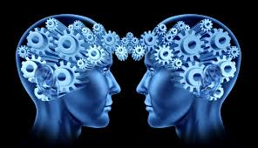
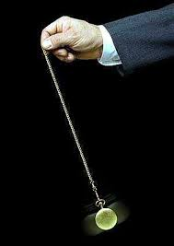
Ustanovkaning ba’zi bir xislatlari mutanosibligi uchun har xil
tiplarini vujudga keltiradi. Psixoz va nevrozlar ustanovkaning patologik o'zgarishlarida ifodasini topadi.

Slide 15
Shuningdek , ustanovka inson hukmronligini va qudratini tashkil qilishning yuksak darajasi sanaladi. U xulq-atvorning batartibligi va izchilligining asosi hisoblanadi. Ularning nuilohazalaricha, ustanovka insonning muayyan shaklda munosabat bildirishga yuksak yo‘sinda umumlashgan tayyorgarlik holati, reaksiyaning yaqqolnatijasining kodlashtirilgan dinamikniodeli, mazkur reaksiya vaqtini oldindan payqash, qolaversa yaxlit faoliyat tuzilishining ajralmas qismidir. Shuning uchun ustanovka o‘zgaruvchanlik va barqarorlikni aniqlashga xizmat qiladi.

Slide 16
Ustanovkaning yanada yuksak bosqichi anglanish ko'rinishiga ega bo'lishi mumkin . Guruhiy va jamoaviy
munosabatlarda uning a ’zolarini ishontirish (ularga t a 's ir
o ‘tk azish ) o rq ali m u ayyan y o 'n a lis h g a safarbar q ilish ;
fikrlarda um um iylikni vuju d g a keltirish holatlari b u n g a
y o rq in m iso ld ir. Ishonish va is h o n tiris h o d a m la r n in g
xarakter xislatiga, xulq-atvoriga bevosita bogMiq. Bu h o la t
p six o lo g iy a d a e k sp e rim e n ta l ta d q i q etilgan. M a s a la n , sinaluvchilarga m a ’lum vaqt o ra lig 'id a soatiga q a ra m a y ,
sekundlarini o ‘z ichida sanash o rq ali bir m inutning q a n chada o'tishini aniqlash topshirilgan. Keyinchalik bu san ash
signal bcrish bilan tekshirib tu rilg a n , b a ’zan „ y o l g 'o n “
signallar bilan tajriba bo'linishiga y o ‘l qo'yilgan. Q a tn a s h chilar eksperimentatorga ish onganlari uchun shu xatolarga
yo’l qo'yganlar

Slide 17

Ishonuvchanlikni aniqlashda „ konformizm“ (kelishuv, murosa-yumadora) dan foydalanilgan . Ichki va tashqi kelishuvchanlik ichdan kelishm ovchilik (nokonformizm ) guruhiy ishonuvchanlikning mohiyatini o'rganish uchun
obyekt sifatida foydalanilgan. Bir guruh odamlarning ochiq ovoz berishi konformizmning namoyon bo’iishidir. Lekin konformizm,soxtalikuni ham keltirib chiqarishi mumkin,
uning aks ettiruvchisi esa konformist deb ataladi.

Slide 18
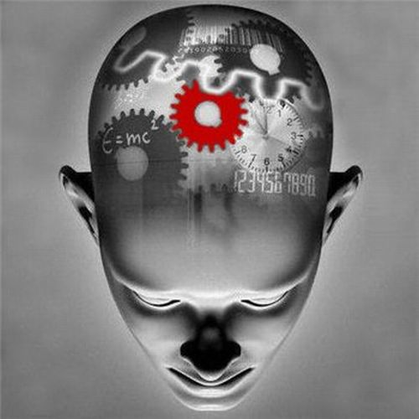
Xulq - atvor va faoliyatning anglanmagan omillari
qatoriga mayllar kiradi. Hali differcnsiallashm agan, yetarli
darajada anglanm agan chtiyojdan tashkil topgan xulq -atvor
va faoliyatni amalga oshirishga undovchi omil mayl deb
ataladi.

Slide 19
Mayliik holatig a kirib borayotgan shaxs uchun jalb
qilayotgan o b y ek tid a uni nima qiziqtirayotgani va qaysi
alom at o ‘ziga tortayotganiningsababi noaniqligidir. Faoliyat
maqsadi subyektga nom a'lum ligi tufayli mayl ustunlik qiladi.
Bunday psixik holat insonlarda tez-tez uchrab tursa-da,
lekin o ‘zining tezkor o ‘tuvchanligi bilan boshqa voqealard a n ajralib turadi. Odatda , ushbu m ohiyatli psixik holatni
harakatlantim vchi ehtiyoj so'ndirishi yoki orzuga aylantirishi m um kin. Binobarin , u xohish, niyat, orzu, fantaziya kabi shakllarga aylanishi tufayli shaxs tomonidan
anglanadi. Bunday shakldagi mayllarning odam larda mavjud
bo’lishi ularning yaqin va uzoq kelajakka intilishlaridan
dalolat beradi.

Slide 20
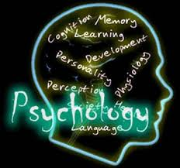
Z.Freyd mayllarga o ‘ziga xos nazariya yaratgan bo’lib,
u aksariyat holatda jinsiy instinktivm ayllar to‘g‘risida
mulohaza yuritadi (libido —jinsiy mayl), „edip kompleks “ ( „ ShohE dip “ asari bo'yicha)„ psixoanaliz “
atamalari orqali qo‘rqish, himoya, begonalashish singari
instinktiv m oyillikni talqin qiladi.

Slide 21
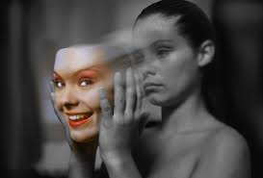
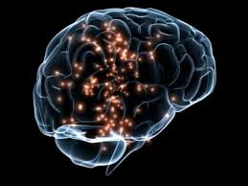
Har qanday anglanmagan
mayllar o‘zidan o’zi yo'qolib ketmaydi, balki ular bir
bosqich ko'rinishidan ikkinchisiga almashadi va mutlaqo
boshqacha, yangi sifatga ega bo‘ladi.

Slide 22


Ular maqsadga, talabga
o’sib o‘tishi bilan anglanganlik darajasiga erishadi.

Slide 23
Ko‘ngilg'ashlik, ruhan bezovtalanish, noma'lum xatti-harakatlarning sababi insonga noma’lum bo’lsa, ular anglanmagan darajada ekanligini bildiradi va mayl funksiyasini
bajaradi.

Slide 25

E’tiboringiz
uchun
raxmat!!!!

